Slide 1
عالي راجثثور
رفع مستوى معيشة المؤمنين
اهبة العشرة المباركة
مختصر رثثورصصٌ عرض

Slide 2
بعد التسليمات السامية
في السادات الاجلاء الكرام ^{ادام الله علو مجدهم}
مماليك سيدنا ^{ط ع} نسس عالي راجثثور ما
اهبة العشرة المباركة انسس رفع مستوى معيشة المؤمنين نا خدمات نا امر عالي تهيا ؛ . يه خدمة نا درميان جه جه عملو تهيا اهنو مختصر رثثورضض عرض كريئسس ؛.
مؤمنين نا ككهرو ما 10مجالس مجموعي شاكلة ثثر عقد كيدي.
- جه ما تمام مؤمنين نسس دكان انسس كارٌوبار بند كري نسس حاضر ته واسطسس تفهيم كيدي انسس تمام مؤمنين يه عزائم ثثيش كيدا.
40 House Visits كيدي. انسس سككلا نا ككهرو ما ارشاد عالي مطابق
Gas Pipe, Water Leakage, Electric Board - و غير ذلك ححيزو ني تثثاس كيدي.
- مع ذلك ضروري اشياء مهيأ كيدي.
مواساة نا ككهرو ني تعين كيدي انسس في الحضرة العالية ما رثثورصصٌ ثثيش كيدو.
BGI انسس Toloba نا خدمة ككذارو ساتهسس ميصصٌنكك كيدي.

Slide 3
مؤمنات ني علا حده مجالس مجموعي شاكلة ثثر عقد كيدي. اهما
-مولاتنا زينب ^{ع م} ني زندككي سي استبصار كري نسس Life Lessons نا متعلق بيانو تهيا.
- مع ذلك رداء، حياء ، Make up ، Budgeting، Social Media، نكاح انسس شادي ني رسومات، وغير ذلك ححيزو اوثثر ، تفهيم كـــــــيدي انسس skit انسس بـــــــــرنامج ثثيش كيدو.
ككوندر نا فوائد ني ذكر كيدي، حاملة بئيراؤ نسس حمل نا وقت سوطط سوطط عملو كرسس اهنا اوثثر تفهيم كيدي.
فرزندو انسس والدين نو ايك مخصوص برنا مج كيدو. اهما فرزندو نسس ذهني شاكلة سي كئي طرح تيار كروو اهني ذكرو تهئي.

Slide 4
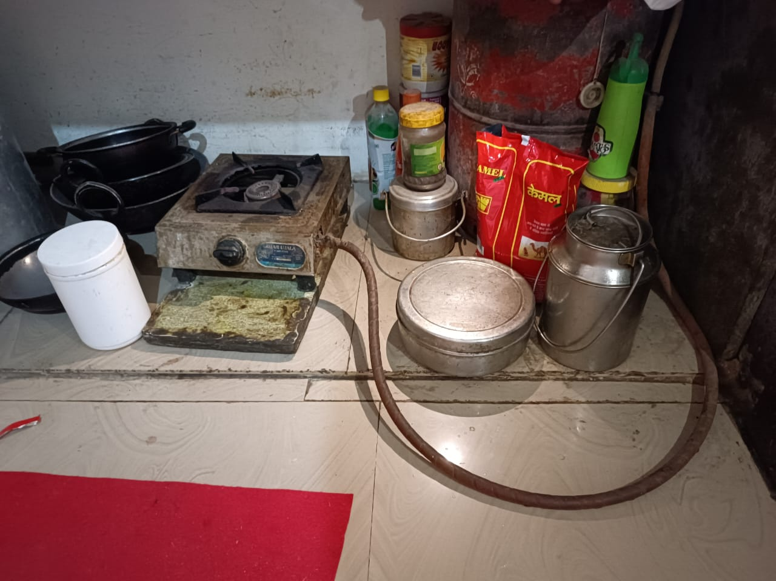
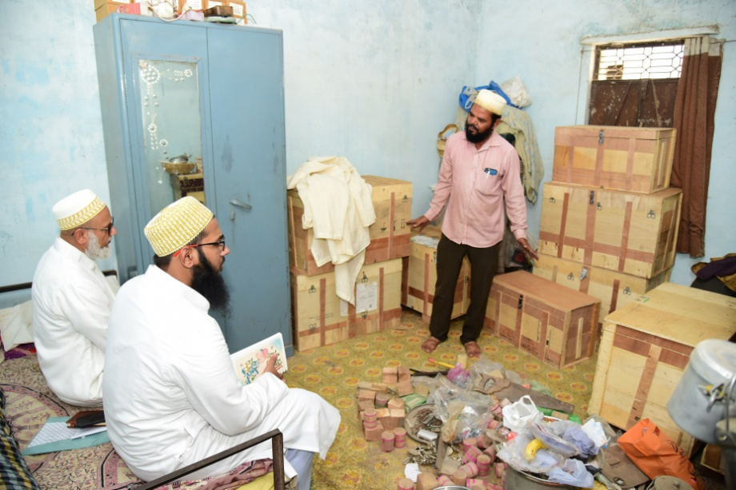
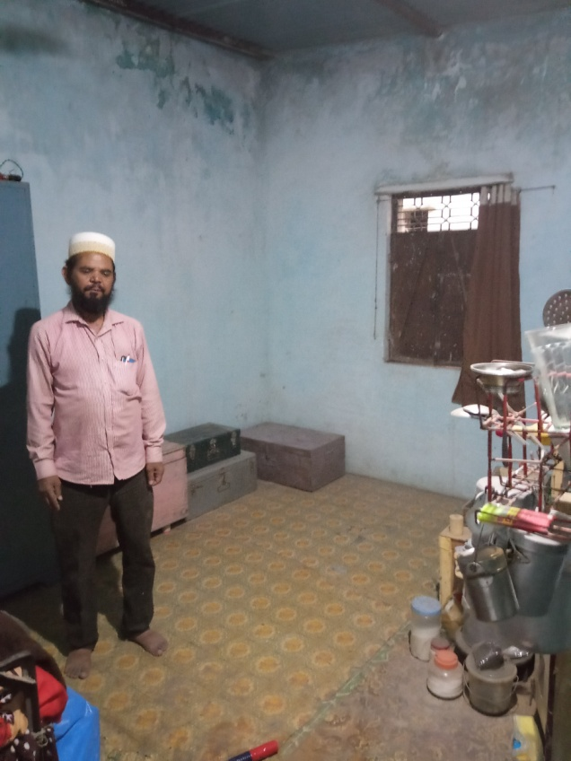
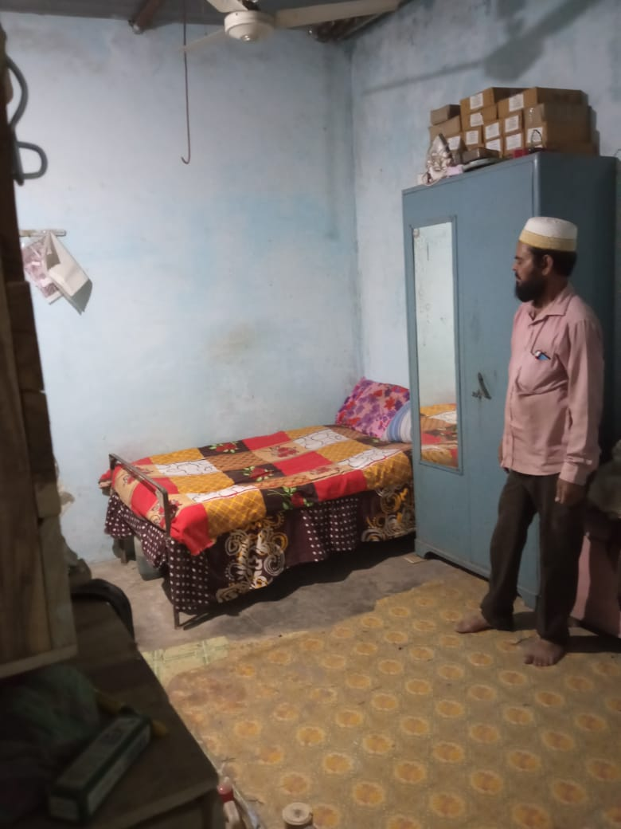
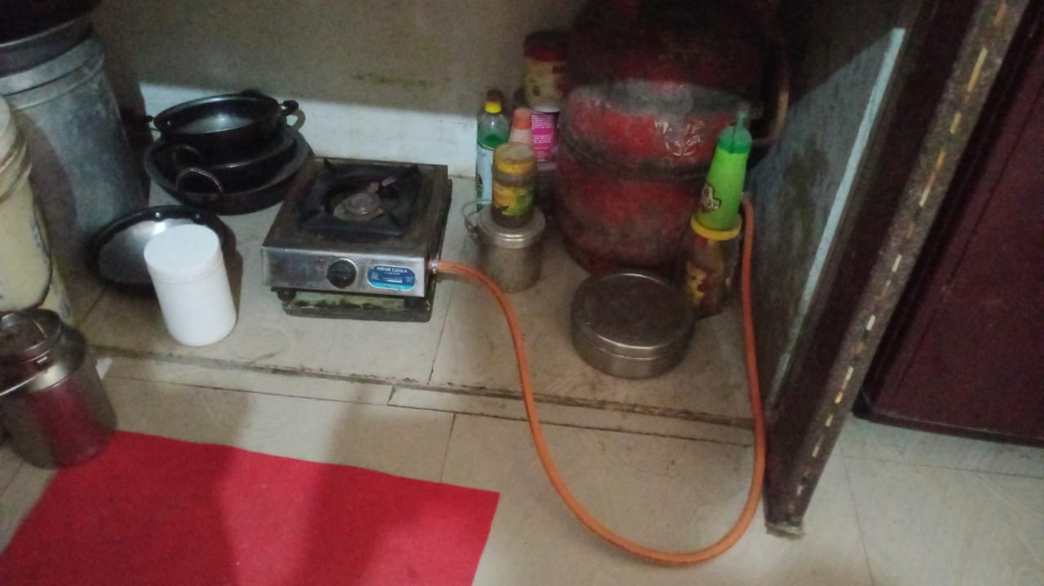
Before
A
F
T
E
R

Slide 5
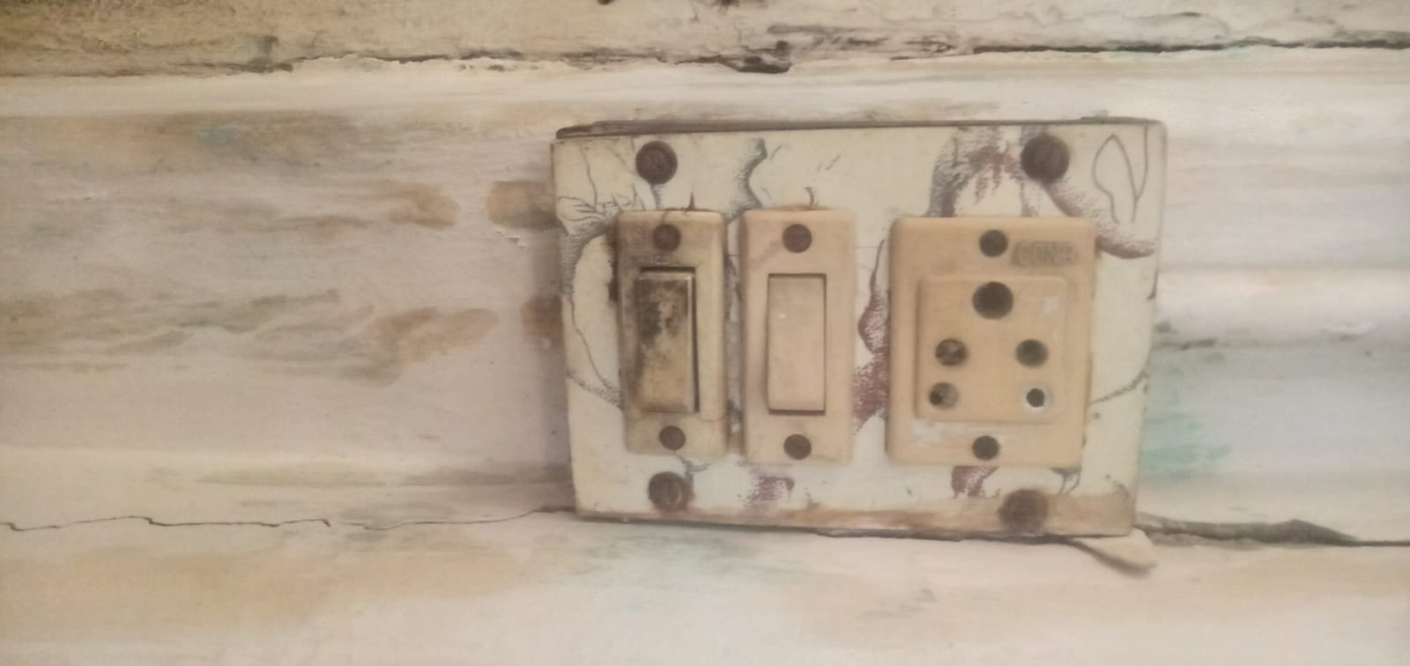
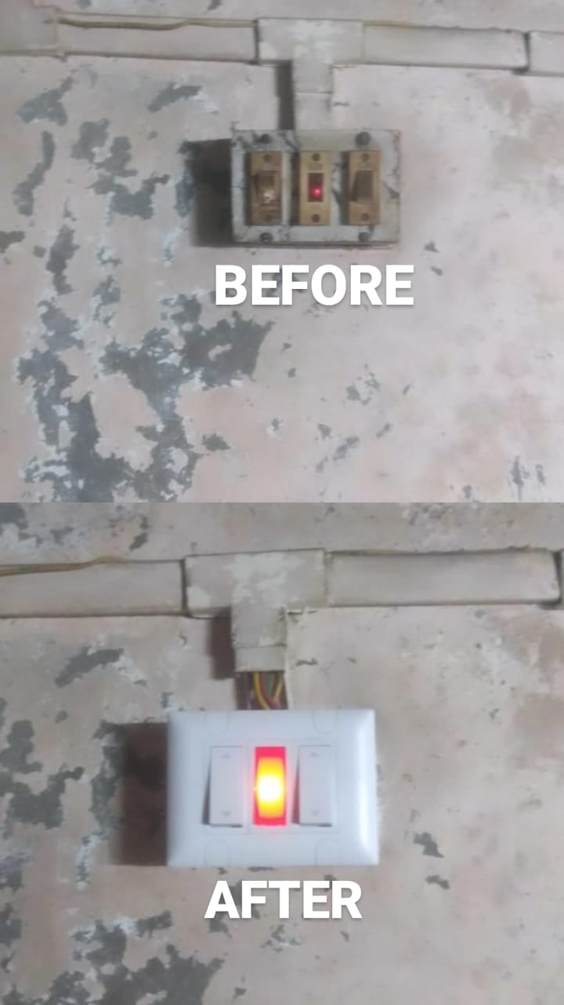
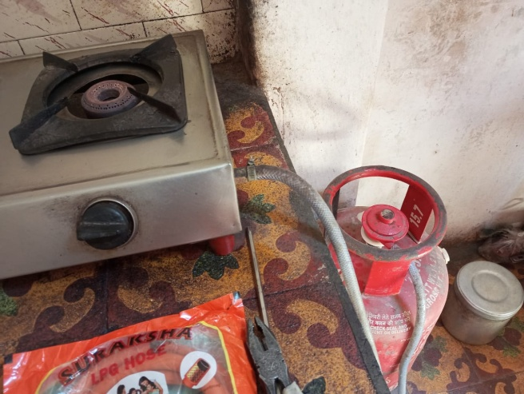

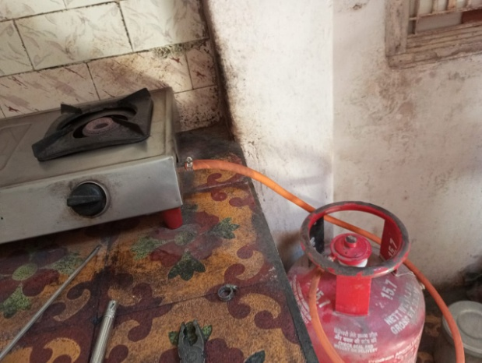
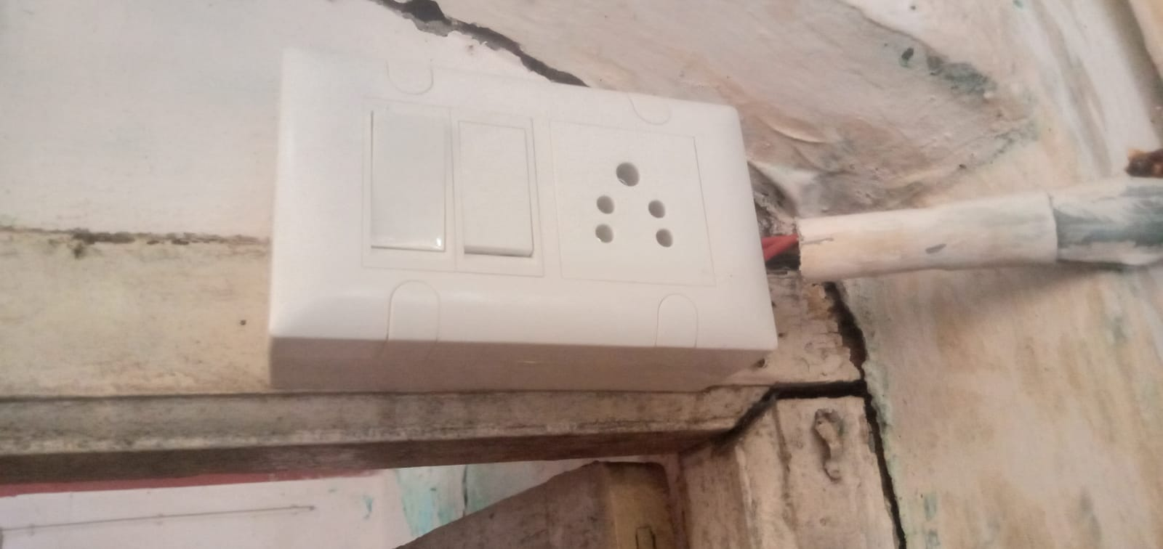


Slide 6
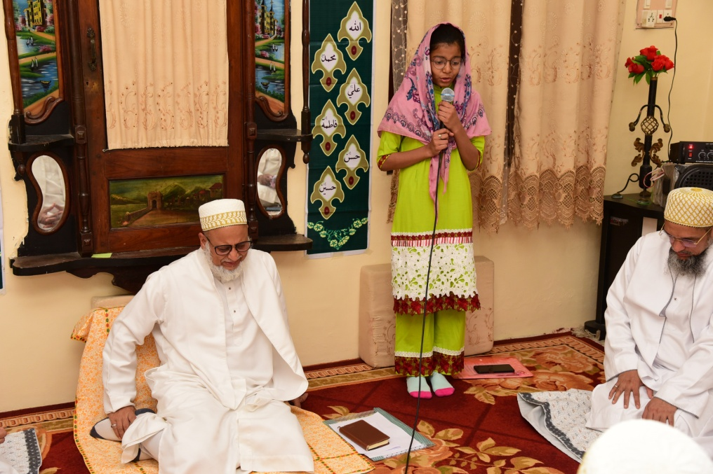
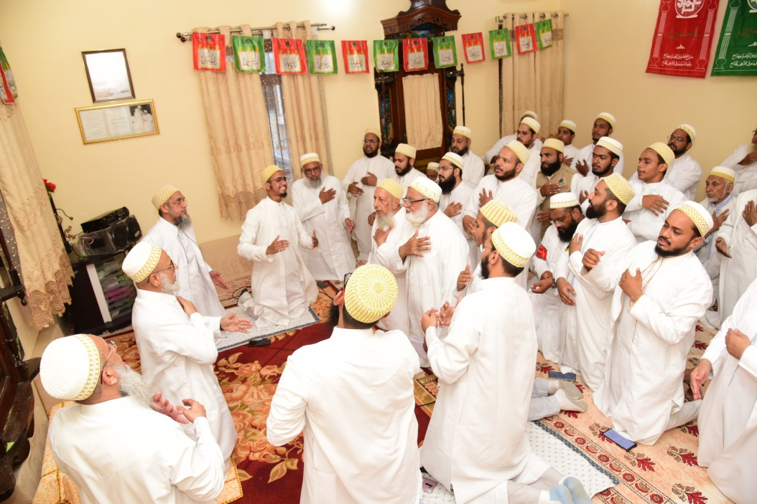
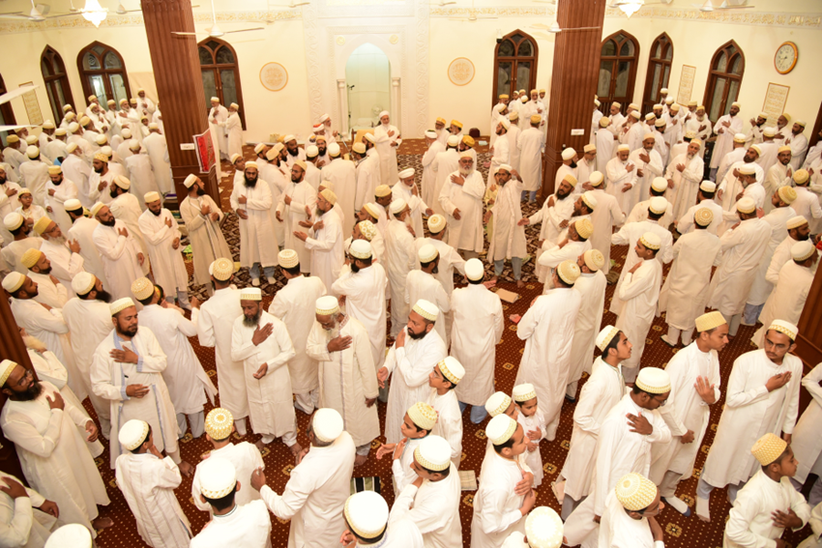
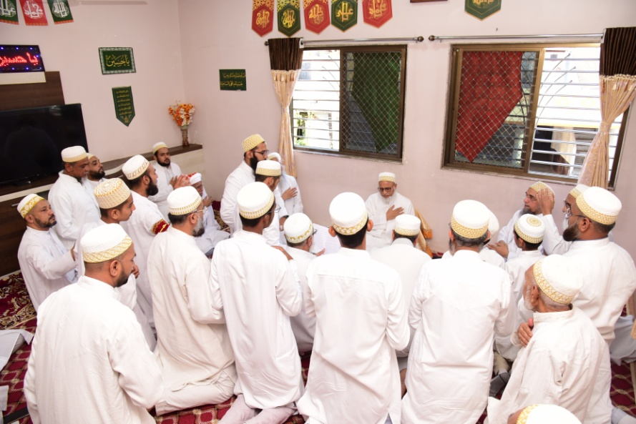
مجموعي مجالس

Slide 7
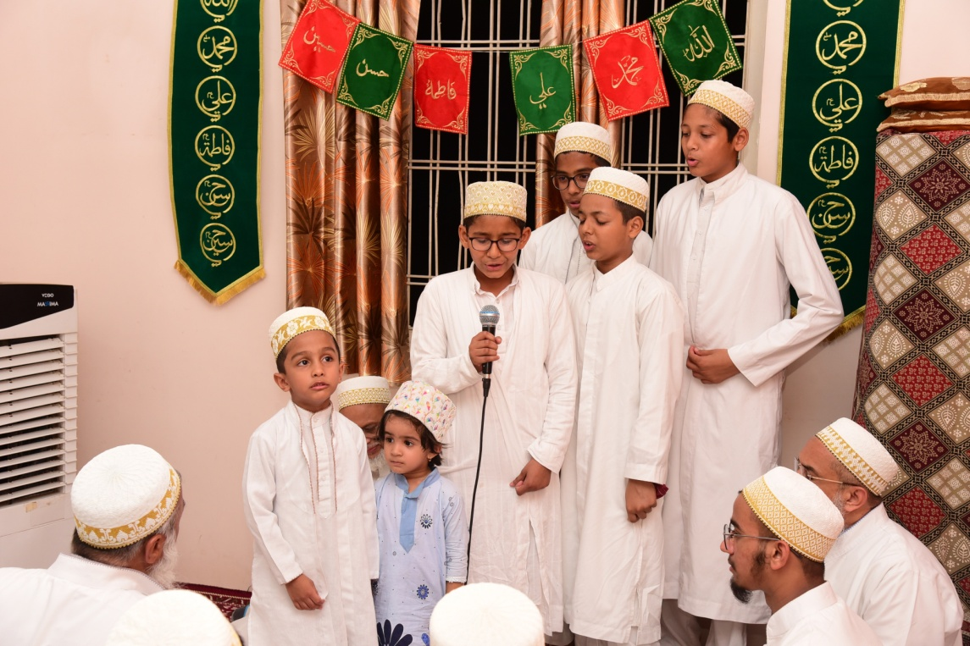
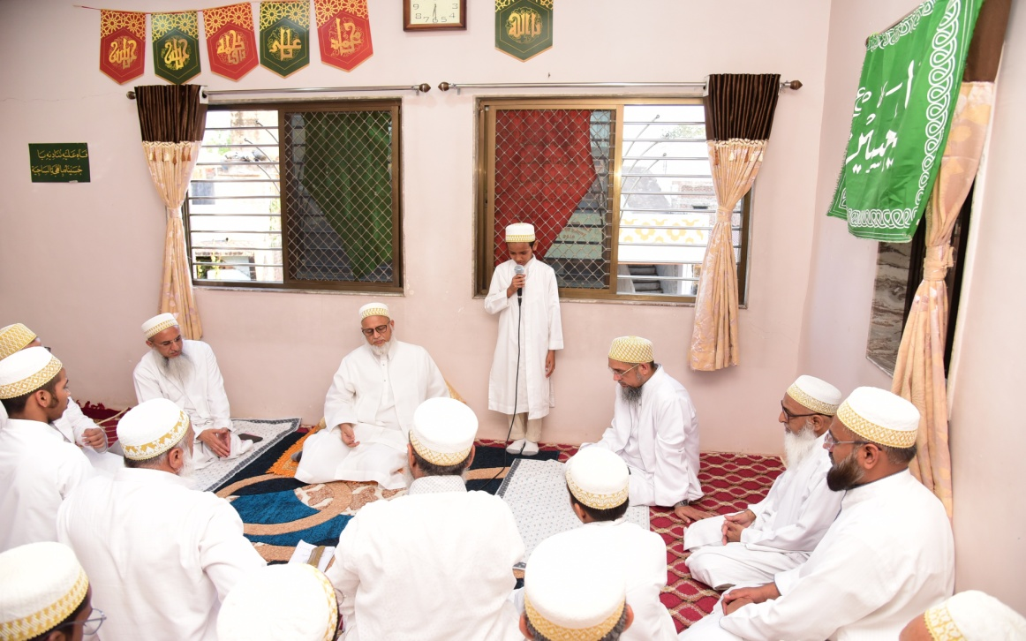
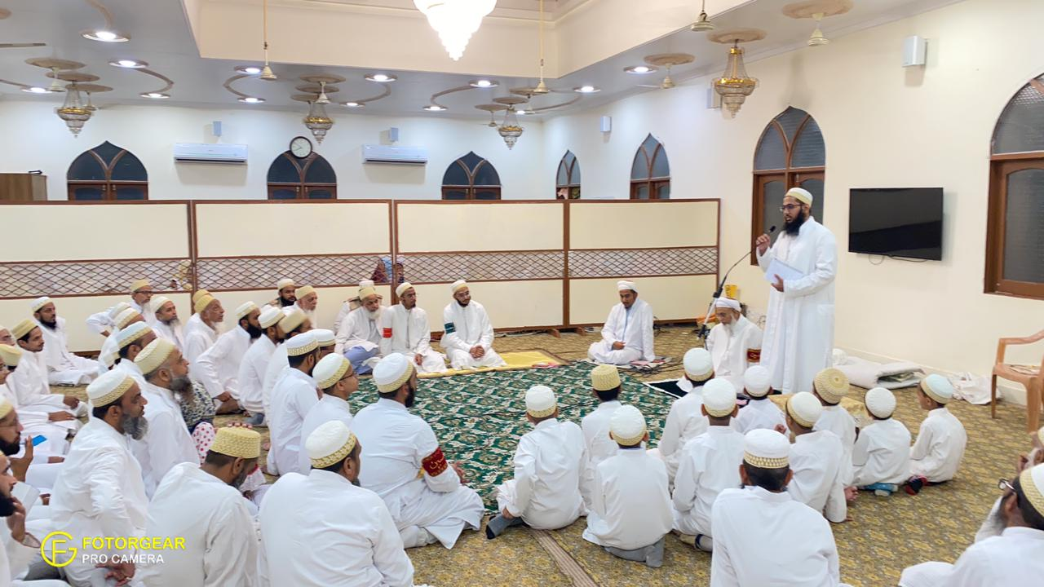
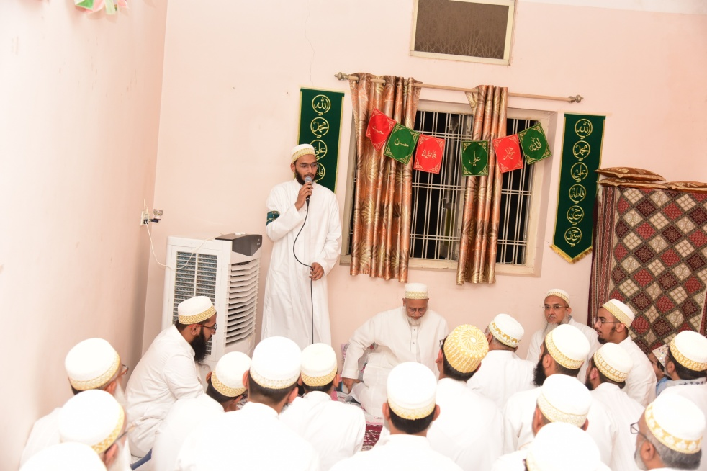
تلاوة الشظظادة
تفظظيم

Slide 8
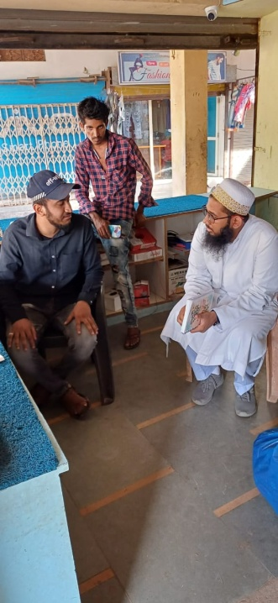
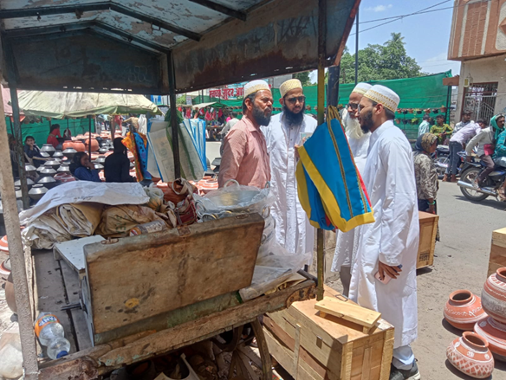
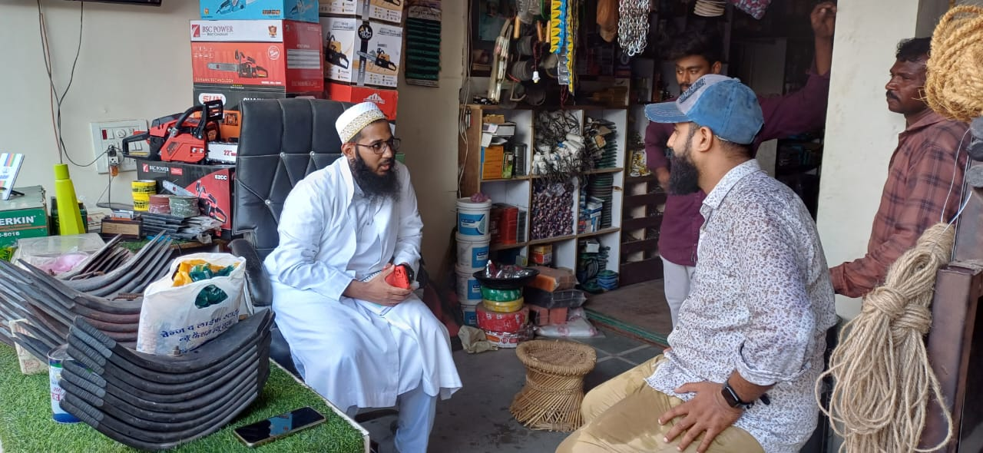
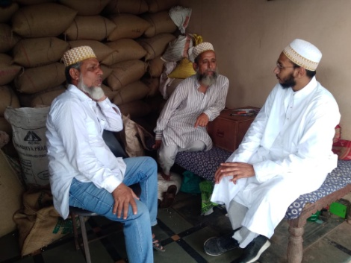
Shops Visits

Slide 9
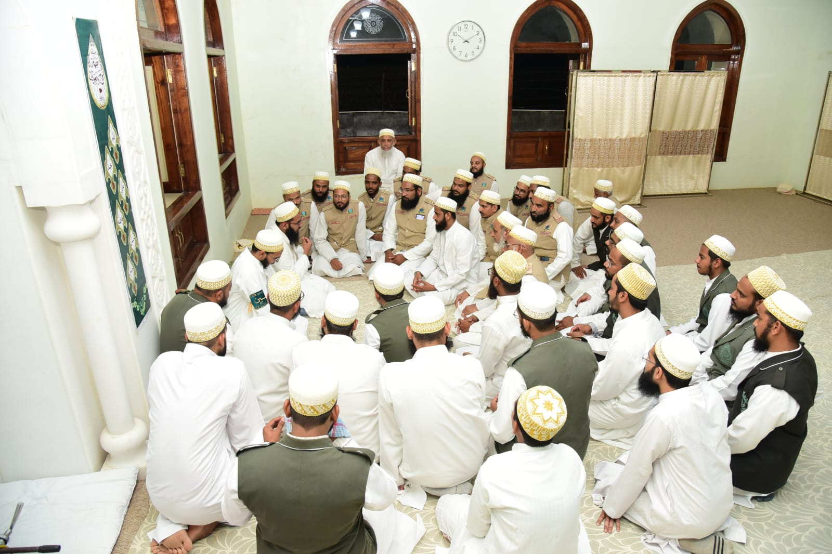
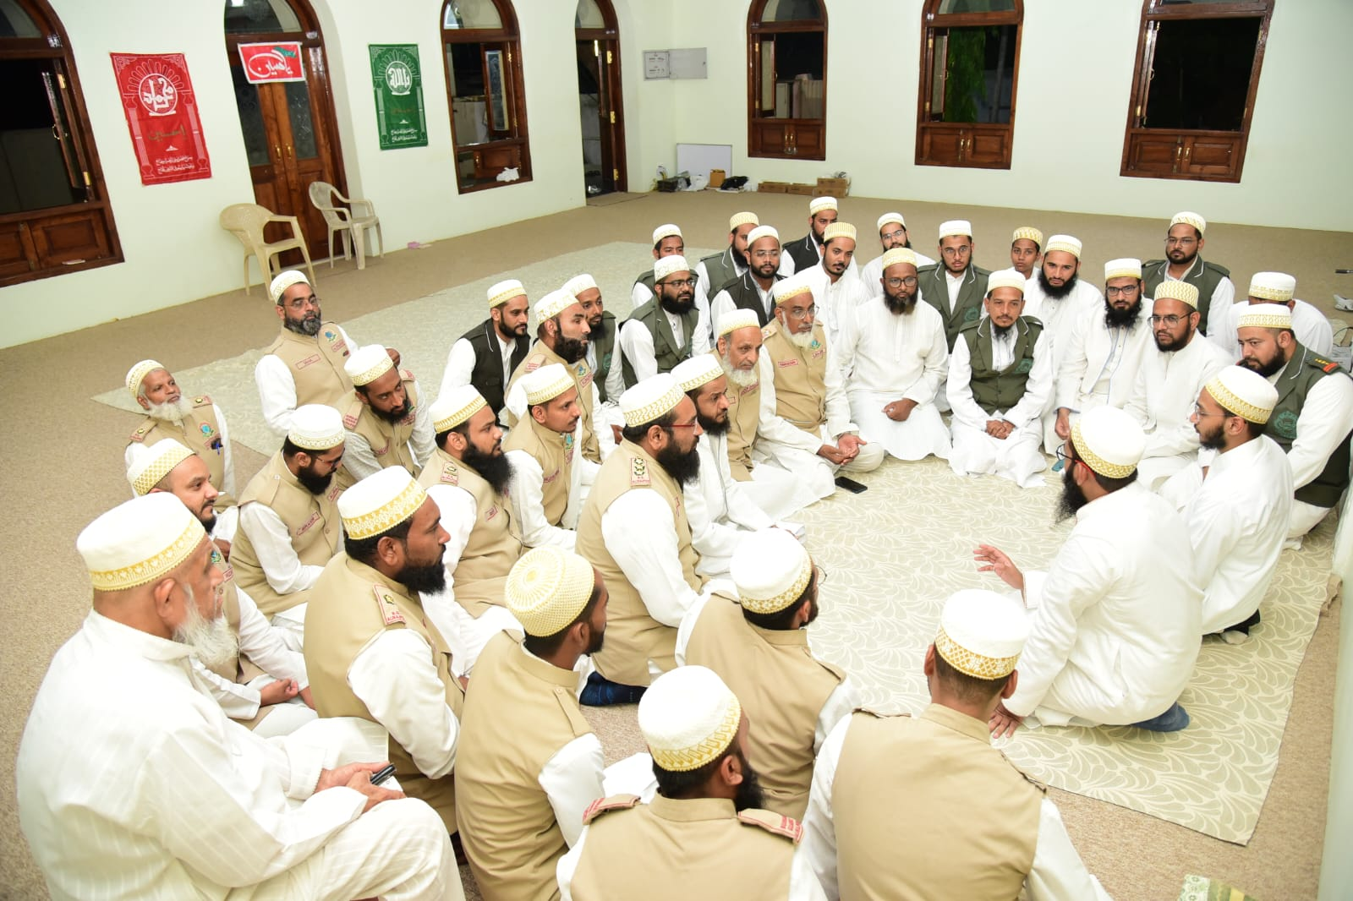
Meeting With BGI & Toloba Khidmat Guzaar.
Tagged 5 houses with each member for futher follow up of ohbat and upliftment.
Muharramaat Tafheem.
Discussion on planning and execution.

Slide 10
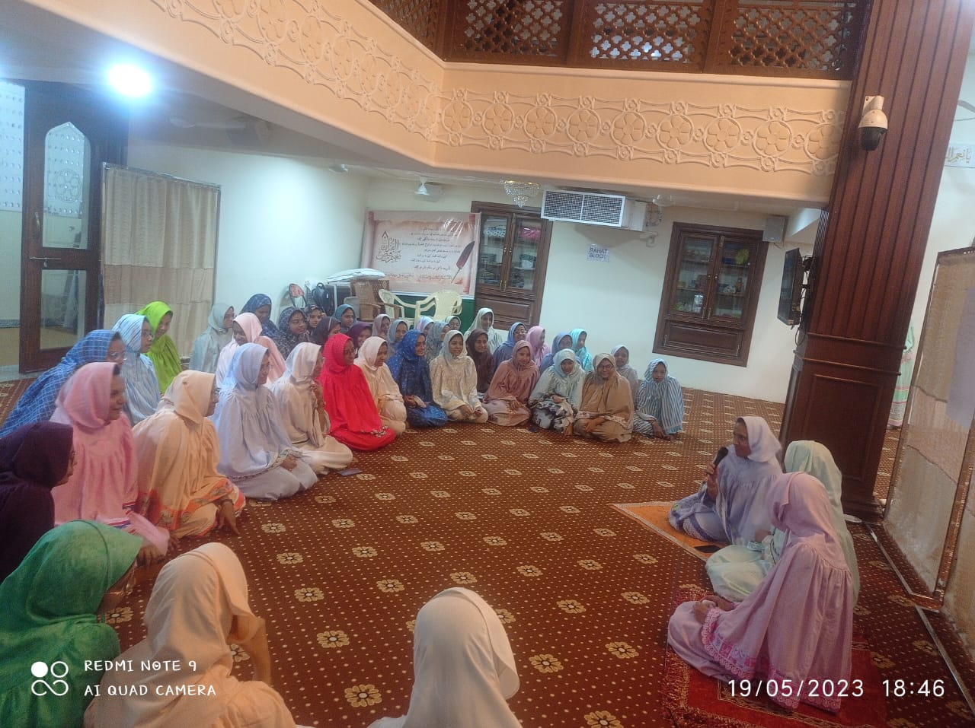
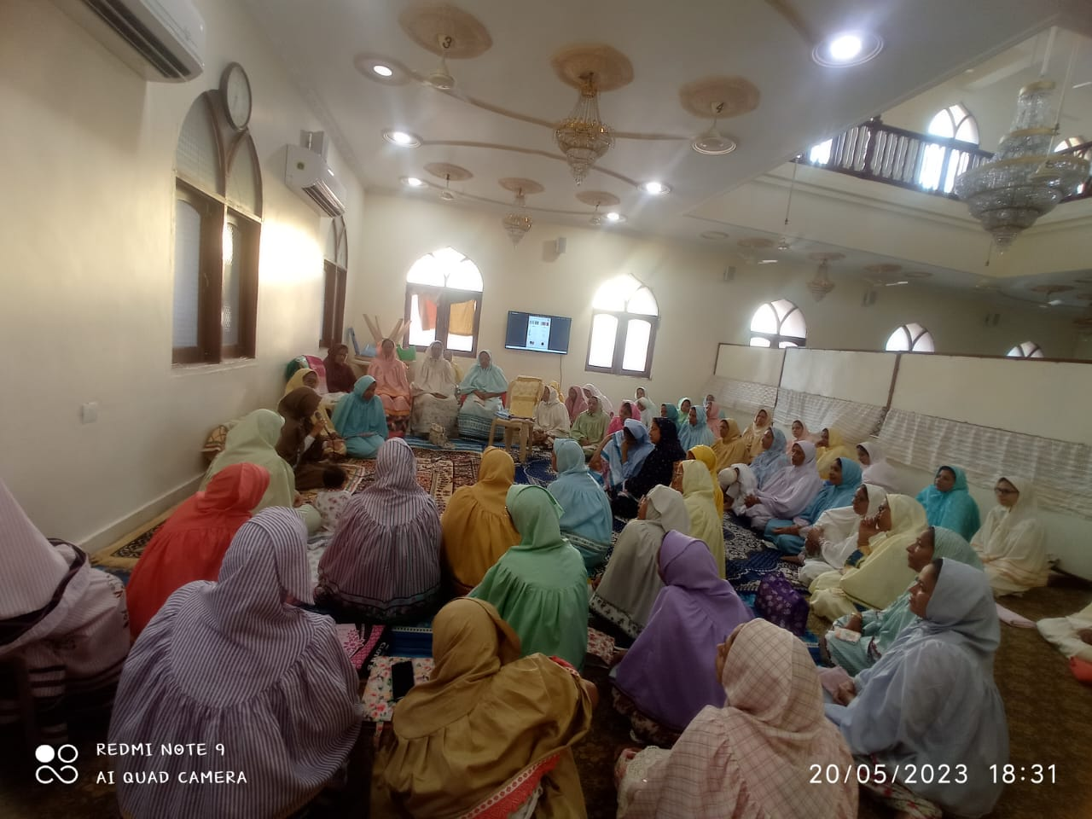
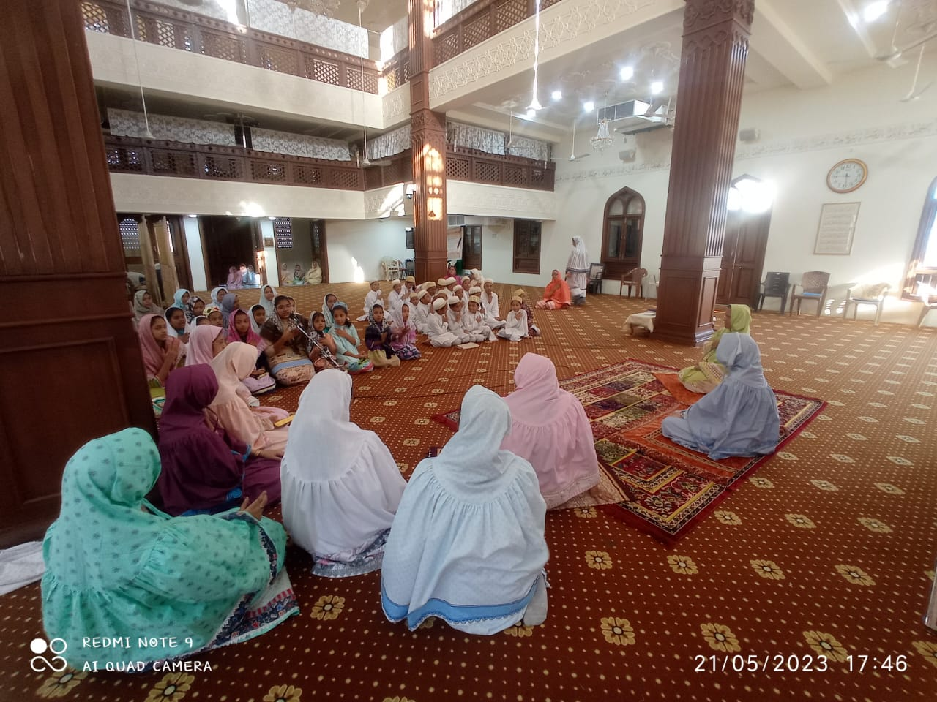
مؤمنات متفرق برنامج

